Slide 1





ذكرى مرور 31 عاماً
على اغتيال رئيس الوزراء ووزير الدفاع
إسحاق رابين
في زمن الخلاف
نتحاور بمسؤولية
رزمة فعاليات تعليمية لصفوف السوابع حتى الثواني عشر

Slide 2
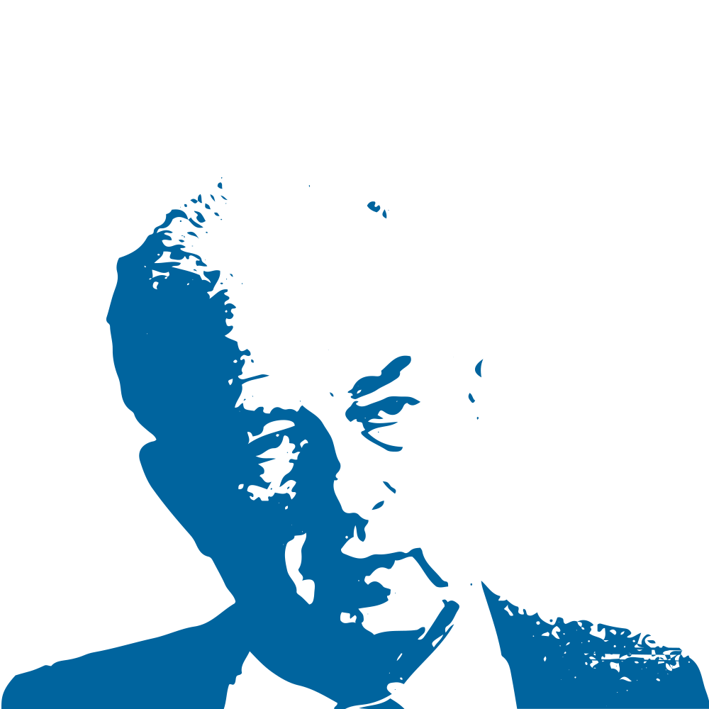
مقدمة
في مجتمع ديمقراطي، متنوّع ومتعدد الثقافات كالمجتمع الإسرائيلي، تشكّل الخلافات جزءاً طبيعياً، جوهرياً ومُثرياً لنسيج الحياة المشتركة؛ إذ تُجسّد تعدّد الرؤى الكونية، الهويات، القيم والمصالح، وتعبّر عن تطلّع المواطنين والمواطنات للمساهمة في تشكيل الحيّז العام ورسم معالم مستقبلهم.
إنّ وجود الخلاف بحدّ ذاته يعكس مشاركةً مدنية، واكتراثاً، ورغبةً واعية في إسماع الصوت والتأثير. بيد أنّه حين لا يُدار الخلاف الفكري أو السياسي بحسٍّ من المسؤولية، أو عندما يتجاوز التخوم والضوابط الديمقراطية، فإنّه يغدو تهديداً صريحاً لحصانة المجتمع وللبنية التحتية الديمقراطية التي تكفل أصلاً إمكانية نشوء الخلاف واستمراره. تأتي ذكرى اغتيال رئيس الوزراء إسحاق رابين لتكون تذكيراً مؤلماً بالثمن الباهظ المترتّب على انזلاق الخلاف السياسي الحاد نحو مسالك العنف، وتقويض أسس سيادة القانون والديمقراطية.
ستُصادف ذكرى اغتيال رئيس الوزراء ووزير الأمن إسحاق رابين هذا العام قبل أيام معدودة من الانتخابات العامة. ويضفي هذا التزامن رمزية خاصة على هذه الذكرى؛ إذ إن المعركة الانتخابية بطبيعتها تغذي الخلافات، وتعمق التباينات القائمة أصلاً في الخطاب العام، وتضع قدرة المجتمع الإسرائيلي على إدارة الخلاف بمسؤولية -مهما بلغت حدته- تحت اختبار حقيقي.
إن إحدى المهام المحورية للجهاز التعليمي، لا سيما في هذا التوقيت بالذات، تكمن في تعزيز الثقة المتبادلة والتماسك الاجتماعي، وتزويد الطالبات والطلاب بمهارات الإصغاء، والتفكير النقدي، ورؤية القضايا المركبة، وإدارة الخلافات بمسؤولية.

Slide 3
سياق الفعالية والتحدي التربوي
تُحيى هذا العام ذكرى اغتيال رئيس الوزراء ووزير الدفاع إسحاق رابين قبل أيام معدودة من الانتخابات العامة. يضفي هذا التقارب الزمني على هذه الذكرى دلالةً استثنائية؛ إذ تعمل المعارك الانتخابية، بطبيعتها الاستقطابية، على شحذ الخلافات وتعميق التباينات المتأصلة في الخطاب العام، ممّا يضع قدرة المجتمع على إدارة خلافاته – مهما بلغت حدّتها – بمسؤولية على المحك.
إنّ إحدى أسمى غايات الجهاز التعليمي، ولا سيّما في هذه المرحلة الحرجة، تتمثّل في ترسيخ الثقة البينية والمجتمعية، وتزويد الطالبات والطلاب بالأدوات الفكرية اللازمة الإصغاء الفعّال، والتفكير النقدي، و استيعاب التعددية ، وإدارة الخلافات بمسؤولية ووعي.

Slide 4
الأهداف التعليمية والتربوية
• إدراك طبيعة الخلاف: استيعاب كون الخلاف ظاهرة طبيعية ومشروعة في كنف المجتمعات الديمقراطية.
• التمييز المفاهيمي: التفريق بين شرعية الخطاب من حيث المبدأ، وبين المسؤولية في كيفية إدارته، وتحديد الحالات التي تُخترق فيها الثوابت الديمقراطية.
• مهارات الحوار والإصغاء: التدرّب على الإصغاء المتمعّن للمواقف المغايرة، والتعبير عن الرأي بلغة واضحة ومُعلّلة ومحترمة.
• احتواء التباين: تنمية القدرة على التعامل الإيجابي مع غياب التوافق، وإدارة الجدال دون إلغاء الآخر أو مصادرة حقه في التعبير.
• صياغة ميثاق إجرائي: بلورة قواعد عملية وسلوكية لإدارة مسؤولة للخلاف داخل الغرفة الصفية، وفي الفضاء الرقمي، وفي الحيز العام.
• تعميق الدلالة الوطنية والإنسانية: ربط ذكرى الاغتيال الرسمي لرئيس الوزراء بالالتزام الراسخ بإدارة الصراعات السياسية بمعزل تام عن العنف.

Slide 5
في زمن الخلاف: رزمة الفعاليات التعليمية
الفعالية
الفئة العمرية
الزمن المخصص
فعالية افتتاحية: محطات في سيرة إسحاق رابين
الصفوف 7–12
متغيّر*
قراءة نقدية للملصق التعليمي
الصفوف 7–12
15–25 دقيقة
من الخلاف إلى الجدال
الصفوف 10–12
45 دقيقة
في زمن الخلاف: نتحاور بمسؤولية
الصفوف 7–12
متغيّر*
* مدة الفعالية مرنة وقابلة للمواءمة وفقاً للرؤية البيداغوجية للمعلّم/ة في الصف.
تتضمّن هذه الرزمة مروحةً متنوّعة من الأنشطة والفعاليات. يُوصى بالاطلاع المسبق عليها وانتقاء الأنشطة الأكثر ملاءمةً لصفكم: بما يتوافق مع طابع الصف، ورؤية المدرسة، والموارد المتاحة لديكم.

Slide 6
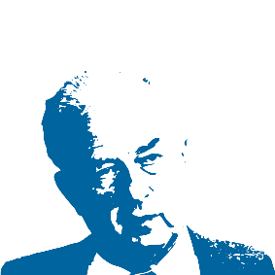
للمعلّم
تتضمن الشرائح 7–12 إشارات إلى اقتباسات لإسحاق رابين،
والتي لا تزال ذات صلة حتى يومنا هذا، بعد مرور واحد وثلاثين عاماً على رحيله.
ستتيح هذه الاقتباسات للطلاب فرصة التعرف على المواقف والتصورات والقيم التي وجهت إسحاق رابين كرئيسا للوزراء في الفترة ما بين 1992–1995، بالإضافة إلى دراسة العلاقة بين الرسائل المستخلصة منها وبين المجتمع والدولة في إسرائيل اليوم.
{يُوصى باختيار اقتباسين إلى ثلاثة اقتباسات بما يتوافق مع هدف الدرس والوقت المتاح للمعلّم}

Slide 7
تُبرز سيرة إسحاق رابين، عبر مختلف المواقع والمسؤوليات العامة التي تقلدها، تفانيه وإخلاصه للدولة، وتجسّد إيمانه الراسخ بأنّ النشاط والمشاركة المدنية من أجل المجتمع والدولة يمثّلان رصيداً جوهرياً ومقوّماً لا غنى عنه لصون المناعة المجتمعية والوطنية.
تلقي الاقتباسات الواردة في الشرائح اللاحقة مزيداً من الضوء على شخصيته: على رؤيته الاستشرافية لملامح المجتمع والدولة، وعلى السياق التاريخي المعقد الذي نشط في إطاره.

Slide 8
«إنّنا نقف في هذه الأيام في خضمّ إحدى اللحظات المصيرية والأكثر أهمية [...] في قلب سيرورة تشكيل ملامح الشعب والدولة للأجيال القادمة.
إنّها ساعة مخاض عسير، ونقاشات عاصفة، ولكن يجدر بنا أن نعي دائماً تلك المقولة المتوارثة: 'الجميع مسؤولون بعضهم عن بعض'... ومصيرنا جميعاً واحد ومحكوم بشراكة جامعة.»
(إسحاق رابين، 1994)
ما رأيكم في الموقف والرؤية التي طرحها إسحاق رابين قبل نحو ثلاثة عقود؟
هل تجدونها منطبقة وملائمة لواقعنا الراهن؟ علّلوا ذلك.
بأيّ معنى يُسهم الإدراك والوعي بـ «المصير المشترك» في تخفيف حدة الاستقطاب وتجاوز الأزمات؟

Slide 9
«حتى إن لم نتوافق في وجهات النظر، وحين تشتد التباينات – شريطة ألا ترقى إلى مستوى الخطوط الحمر التي لا رجعة عنها – ورغم وجود فوارق دقيقة، فإنّ الجدال ظاهرة حميدة وجوهرية، غير أنّ المطلوب هو التماسك وضبط النفس ومواصلة المسير معاً، لبلوغ الغاية والهدف المشترك...»
(إسحاق رابين، 1993)
• ما هو «الهدف المشترك» الذي عناه وتحدّث عنه إسحاق رابين؟
• هل ما زال هذا الهدف قائماً ومُلِحّاً في واقعنا الراهن، عام 2026؟
• هل ترون بدوركم ضرورة التحلي بضبط النفس ومواصلة المسير المشترك لتحقيقه رغم عمق الخلافات؟ ولماذا؟

Slide 10
في خطابه إבّان حفل تسلّم جائزة نوبل للسلام، صרّח إسחاق רابين:
« مثلما لا تتطابق بصمات الأصابع لدى بني البشر، كذلك يتباين الناس فيما بينهم، وهكذا تتباين الدول والشعوب . أنّ ثمة نداءً كونياً واحداً بمقدوره أن يستوعب العالم بأسره، وأن يشكّل أرضية مشتركة لأنظمة حكم متباينة، وأعراق شتى، وثقافات مغايرة متمايزة عن بعضها البعض. إنّها الرسالة الإنسانية الخالدة المتوارثة عبر الأجيال، والتي بثتها الحضارات والكتب السماوية لجميع بني البشر: قدسية الحياة البشرية.»
انطلاقاً من إلمامكم بمحطات سيرة رابين: ما هي القرارات والمسارات التي جسّدت قيمة «قدسية الحياة»؟
ما هي التدابير والمسلكيات التي تقع على عاتق الأفراد والدول لصون هذه القيمة الإنسانية وحمايتها؟

Slide 11
في خطابه الأخير، ليلة السبت 4 تشرين الثاني/نوفمبر 1995 في ميدان ملوك إسرائيل، أكّد إسחاق רابين:
«العنف يمثّل تقويضاً وتآكلاً لجوهر الديمقراطية. يجب إدانته، ونبذه، وعزله بلا هوادة؛ فهذا ليس نهج الدولة. في المنظومة الديمقراطية قد تنشأ خلافات محتدمة، بيد أنّ الحسم فيها لا يكون إلا عبر صناديق الاقتراع والمسار الديمقراطي الشرعي.»
ما موقفكم من هذه المقولة؟ وكيف حدد إسحاق رابين ضوابط الخلاف المشروع داخل المنظومة الديمقراطية؟
ما الدلالة العميقة لعبارة: «العنف يقوض أسس الديمقراطية ويأكل من بنيتها»؟

Slide 12

قراءة نقدية للملصق التعليمي
أسئلة للنقاش يختارها المعلم
ماذا تشاهدون في العناصر والرموز البصرية التي يتألّف منها الملصق؟
لماذا تقرّر برأيكم تخصيص موضوع هذا العام لقضية «في زمن الخلاف: نتحاور بمسؤولية»؟ وكيف يرتبط هذا العنوان بواقع حياتنا اليومية؟
ما هي الأفكار والمشاعر التي يثيرها هذا الملصق في نفوسكم؟ وما الرسالة المركزية التي يرمي إلى إيصالها؟
ما هي الدلالة الرمزية والعميقة الكامنة في التمثيل البصري (تداخل بالوني الحوار وظهور رمز البيت في نقطة التلاقي)؟

Slide 13
قراءة نقدية للملصق التعليمي
أسئلة للنقاش باختيار المعلّم/ة
7. ما هي المعايير والضوابط السلوكية الإضافية التي يجدر الاحتكام إليها والحفاظ عليها إبّان احتدام الخلاف؟
8. ما وجه الارتباط القائم برأيكم بين دلالات الملصق وبين دروس ذكرى اغتيال إسحاق رابين؟
9. ما هي الرسالة التي يبثّها الملصق بخصوص المسؤولية المدنية الملقاة على عاتق المواطنين والمواطنات؟
10. أيّ رسالة يقدمها الملصق لمستقبل المجتمع وملامح الحياة المشتركة؟

Slide 15
من الخلاف إلى الجدال ومن الجدال إلى المسؤولية
للمعلّم/ة (7)
عبارات الموقف
• يجدر إلغاء الواجبات البيتية نهائياً من المرحلة الإعدادية فصاعداً.
• ينبغي تأخير موعد بدء اليوم الدراسي ساعة واحدة صباحاً.
• يجب تمديد العطلة الصيفية لتكون أطول.
• يجب إتاحة إجراء الامتحانات بالاعتماد على الكتب والمواد المفتوحة.
سؤال استخلاص موصى به: ما الذي يكشفه هذا التمرين عنكم وعن القضايا المطروحة؟ وهل فوجئتم بالمواقف التي عبّر عنها زملاؤكم وزميلاتكم في الصف؟ علّلوا ذلك. (يُوصى به لطلاب المرحلة الثانوية).
تمرين إجرائي (10–15 دقيقة)
تُرتب المقاعد في الغرفة الصفية على شكل نصف دائرة (حذوة فرس) قبالة اللوح. توضع على الأرض لافتات مكتوب عليها: "متردد/ة"، "الأمر منوط بالسياق والظروف".
يطلب المعلّم من الطلاب الإصغاء لكل عبارة موقف يقرؤها: المؤيدون يقفون في أماكنهم، المعارضون يجلسون، والمترددون يرفعون اللافتة المناسبة.

Slide 16
من الخلاف إلى الجدال ومن الجدال إلى المسؤولية
للمعلّم
يواصل المعلّم / تواصل المعلّمة قراءة «عبارات موقف»، لا تزال متصلة بالسياق والمناخ المدرسي.
في ختام قراءة كل عبارة، يقف المؤيدون لها، بينما يرفع المترددون اللافتة المناسبة.
1.يجب حظر استخدام الهواتف النقالة حتى أثناء الاستراحات.
2.ينبغي للطلاب والطالبات المشاركة في وضع قواعد المدرسة ولوائحها.
3.في حال وقوع مخالفة انضباطية جسيمة، يجوز فرض عقاب جماعي على الصف بأكمله.
4.تشكّل العلامات والدرجات الوسيلة الفضلى لتقييم التعلّم.
يتيح المعلّم / تتيح المعلّمة لعدد من الطلاب ذوي الرؤى والمواقف المتباينة تفسير وتوضيح موقفهم إزاء عبارة أو عبارتين، والتفاعل والرد المتبادل فيما بينهم.
يتلو المعلّم / تتلو المعلّمة عبارات موقف تثير صراعاً وتوتراً بين القيم
-8-

Slide 17
من الخلاف إلى الجدال ومن الجدال إلى المسؤولية
للمعلّم
1.صون وحدة المجموعة وتماسكها يفوق أهمية التعبير عن كل ما أفكر به.
2.ثمة آراء وتصورات يحظر إفساح المجال لها في الحوار والخطاب العام.
3.طالما لا ينتهج الفرد العنف، فإنه يحق له التعبير عن أي شيء دون قيد.
4.حين تتخذ الأكثرية قراراً، ينبغي للأقلية التوقف عن معارضته.
5.عندما أكون واثقاً/ة تماماً من صواب رأيي، فإن مسؤوليتي تقتضي إقناع الطرف الآخر.
6. من الممكن احترام الإنسان كذات وكرامة حتى حين لا أحترم موقفه ورأيه.
7.الجدال الحاد بمقدوره أن يوطد أواصر العلاقة والصلة بين الناس.
8.لا يتمثل دور القائد في كسب الاستحسان وإرضاء الجمهور، بل في توجيه المجتمع وقيادته نحو مسار حياة أفضل.
يُحبّذ إفساح المجال لعدد من الطلاب ذوي الرؤى المتباينة لتفسير إحدى العبارات التي أثارت سجالاً واسعاً، وتمكينهم من التفاعل والرد المتبادل.
-9-

Slide 18
من الخلاف إلى الجدال ومن الجدال إلى المسؤولية
للمعلّم
عندما يتحول الحوار إلى جدال محتدم، يوقف المعلّم / توقف المعلّمة النشاط ويتوجه/تتوجه إلى الصف قائلاً/ة: قبل برهة وجيزة، كنا نقف أو نجلس ببساطة تفاعلاً مع عبارات الموقف المختلفة. غير أنّ الأجواء تغيّرت في الدقائق الأخيرة.
فما الذي حدث؟ وما الذي أفضى إلى هذا التحول؟
أسئلة موجّهة للنقاش:
متى اقتصر سلوكنا على مجرّد التعبير عن مواقف ورؤى متباينة؟
في أيّة لحظة تشكّل الخلاف؟
متى تحوّل الخلاف إلى جدال؟
ما الذي دفعكم إلى الرغبة في شرح وتبرير موقفكم؟
ما الذي حرّك فيكم الرغبة في الرد على طروحات الطرف الآخر ومواجهتها؟
هل أصغيتم للطرف الآخر بغية فهم واستيعاب موقفه، أم لدوافع وأسباب أخرى؟
هل غيّر أحدكم موقفه وقناعته على إثر ما سمعه من حجج؟
هل يعني عدم تغييركم لآرائكم أن الجدال قد أخفق ولم يؤتِ ثماره؟
-10-

Slide 19
من الخلاف إلى الجدال ومن الجدال إلى المسؤولية
استناداً إلى إجابات الطلاب والطالبات، يبني المعلّم / تبني المعلّمة على اللوح مسار التدرّج المفاهيمي الآتي:
للمعلّم
-11-
جدال
خلاف
مواقف متباينة
عبارة موقف
يسأل المعلّم / تسأل المعلّمة الطلاب عن الدلالة الجوهرية لكل مفهوم وأوجه تمايزه عن غيره، أو ينتقل / تنتقل بنفسه/ا إلى بلورة الصياغة المفاهيمية:
الموقف- ما أفكر فيه وأعتقده تجاه مسألة أو قضية عينية.
الخلاف -حالة تتواجد فيها مواقف ورؤى متباينة إزاء المسألة ذاتها.
الجدال / السجال- لقاء ومواجهة كلامية بين المواقف؛ حيث يقوم الأطراف بالشرح، والتعليل، وتقديم الحجج، والرد، ومحاولة الإقناع في أحيان كثيرة.

Slide 20
من الخلاف إلى الجدال ومن الجدال إلى المسؤولية
يطرح المعلّم / تطرح المعلّمة السؤال الآتي:لماذا يتجادل الناس؟ وما الذي يبتغون تحقيقه وبلوغه من وراء الجدال والسجال؟يجمع المعلّم / تجمع المعلّمة إجابات الطلاب وطروحاتهم، ثم يعرض / تعرض بعد ذلك ثلاث غايات مركزية:
1. الاستيضاح والفهم تعميق استيعاب جوهر الخلاف، وفحص الحجج والبراهين، وصقل الموقف وتدقيقه.
2. التأثير والحسم السعي إلى إقناع الطرف الآخر، أو التوصل إلى توافق مشترك، أو اتخاذ قرار إجرائي.
3. العيش المشترك في ظل غياب التوافق إفساح المجال للمواقف المتباينة، وتعلّم كيفية مواصلة العيش المشترك والشراكة حتى وإن بقي الخلاف قائماً دون حسم.
يؤكد المعلّم / تؤكد المعلّمة: ليس كل جدال مقدراً له أو يهدف إلى أن ينتهي باقتناع أحد الأطراف بموقف الآخر. فأحياناً يتيح لنا الجدال فهماً أعمق لطبيعة الخلاف أو يساعدنا في صقل موقفنا وتحديده؛ وفي أحيان أخرى يرمي إلى إتاحة الحسم؛ بينما يتمثل إنجازه في أحيان كثيرة في مجرّد إتاحة الفرصة لإسماع الأصوات والمواقف المختلفة ومواصلة الشراكة دون اشتراط التطابق في الرأي.
يسأل المعلّم / تسأل المعلّمة: هل الجدال ظاهرة سلبية بالضرورة؟وفي ختام جولة استطلاع المواقف، يُوصى بالانتقال إلى التلخيص.
للمعلّم
-12-

Slide 21
الجدال ليس بالضرورة أمراً سلبياً
بمقدور الجدال أن يتيح لنا توضيح موقفنا وشرحه، والإصغاء لموقف مغاير، واستيضاح المسألة، بل وتغيير قناعتنا ورأينا.
إنّ الجدال المسؤول ليس مشروطاً بأن يكون هادئاً، أو مريحاً، أو منزوع الغضب؛ إذ يحق للمرء أن يعارض بصرامة وحدة. غير أنّ المسؤولية تُمتحن وتتجلّى في الوجهة التي تُوجَّه إليها تلك المعارضة، وفي التخوم والضوابط التي تمتنع عن تجاوزها.
ومع ذلك، فإنّ الجدال قد ينزلق إلى مهاوي الإسكات، والاستخفاف، والإيذاء، والخصومة الهدامة. لذا، فإنّ السؤال الجدير بأن يطرحه مجتمع ينشد حياة مشتركة لا يكمن في ما إذا كانت ستنشأ فيه جدالات، بل في كيفية إدارتها وسيرورتها.
ولبلوغ ذلك، يجدر بنا التفكّر والتمعّن في السؤال: «كيف نتجادل ونتحاور؟»

Slide 22
مقترح توسّع وتعمّق لطلاب المرحلة الثانوية
للمعلّم
(13)
ما الدلالة المقصودة من وراء مفهومَيْ: «الشرعي» و«المسؤول»؟
بمَ يتمايز المفهومان أحدهما عن الآخر؟
هل كل ما هو «شرعي» ومباح قوله، يُعدّ بالضرورة «مسؤولاً» أيضاً؟
هل الخطاب الذي يفتقر إلى المسؤولية يُعدّ حتماً خطاباً غير شرعي؟

Slide 23
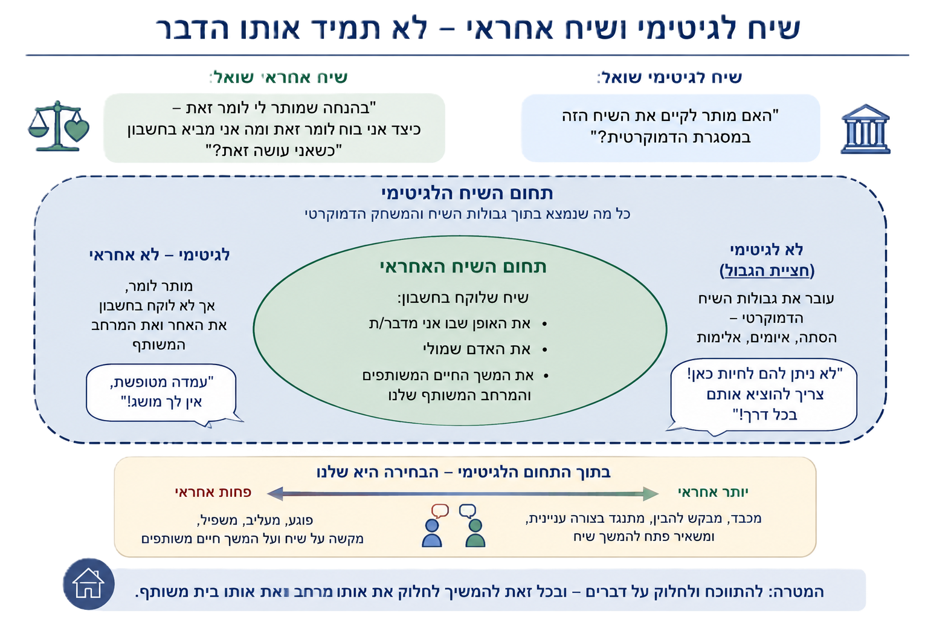
الخطاب / الحوار الشرعي
.يتحقق ويتجسد داخل حدود الخطاب وقواعد اللعبة الديمقراطية.
الخطاب / الحوار المسؤول
.يأخذ بعين الاعتبار الكيفية التي يُدار بها الخلاف، والإنسان الماثل أمامنا كشريك وكرامة، واستمرارية الحياة في الحيز المشترك.

Slide 24
الانتقال نحو المسؤولية
للمعلّم
يُذكّر المعلّم / تُذكّر المعلّمة الصف بلحظة عينية محددة وقعت أثناء تمرين «عبارات الموقف»، ارتبطت بعبارة أثارت عاصفة وتوتراً لدى عدد من الطلاب والطالبات.
يطرح المعلّم / تطرح المعلّمة السؤال الآتي: «هبْ أنّكم تعارضون أمراً سمعتموه، فما هي الخيارات والمسالك المتاحة أمامكم للتصرف؟»
يدوّن المعلّم / تدوّن المعلّمة على اللوح مقترحات الطلاب (مع إمكانية إضافة بدائل لم يطرحها الطلاب):
طرح سؤال استيضاحي؛ شرح وتبيان أسباب المعارضة ومسوغاتها؛ تقديم مثال توضيحي؛ المقاطعة والتشويش؛ السخرية والاستهزاء؛ الادعاء بأن المتحدث يفتقر إلى الفهم؛ وصف المتحدث بالنفاق والرياء؛ السعي إلى الإقناع بالحجة؛ الإصغاء والتحقق من صحة فهم ما قاله المتحدث؛ إنهاء المحادثة وقطعها؛ رفع الصوت والصراخ.
(14)

Slide 25
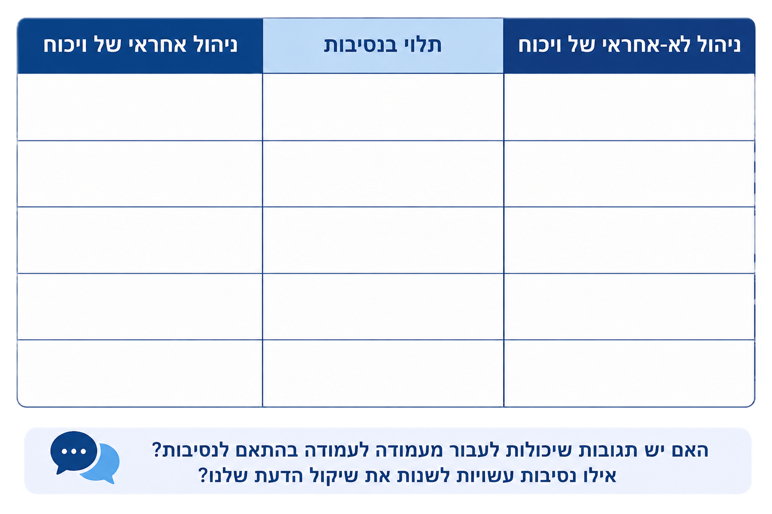
الانتقال نحو المسؤولية
للمعلّم
حين تصبح البدائل والخيارات المقترحة مكتوبة على اللوح، يطرح المعلّم / تطرح المعلّمة الأسئلة الآتية:
أيٌّ من هذه الخيارات يعزز ويدفع نحو استيضاح الخلاف وتعميقه؟
أيٌّ منها يؤدي إلى تصعيد الجدال وتأجيجه؟
أيٌّ منها يمسّ بكرامة الإنسان كفرد بدلاً من مواجهة موقفه ورأيه؟
-15-

Slide 26
نتجادل بمسؤولية
للمعلّم
يقول المعلّم / تقول المعلّمة:
إنّ الجدول الذي بنيناه معاً يجسّد إدراكاً واضحاً لوجود إدارة مسؤولة للجدال، في مقابل إدارة تفتقر إلى المسؤولية.
فالمسؤولية تبدأ منذ اللحظة الأولى التي ينشأ فيها الخلاف، ويتوجب علينا اختيار الطريقة والمسلك الذي نرد به على الموقف الآخر.
على ماذا يعتمد اختيارنا هذا?
ما الذي تستند إليه وتنبثق منه اعتباراتكم التقديرية حين يُطلب منكم اختيار كيفية الرد على موقف مغاير تعارضونه؟
(16)
خلاصة:
المسؤولية لا تبدأ بعد انتهاء الجدال، بل تتجسّد في كل خيار وسلوك نتخذه ونمارسه في أتون الجدال ذاته.
في كنف النظام الديمقراطي، يُعدّ حق المعارضة، والنقد، والمجادلة بصرامة أمراً مشروعاً ومكفولاً؛ بيد أنّ المسؤولية تكمن في صون كرامة الإنسان الماثل أمامنا، والحفاظ على البيت المشترك، واحترام قواعد الحسم الديمقراطي.

Slide 27
نتجادل بمسؤولية
للمعلّم
يُوصى بطرح السؤال الآتي:
ما هي القواعد والضوابط السلوكية التي يجدر بنا أن نلزم بها أنفسنا عند نشوء خلاف داخل الغرفة الصفية؟
(يُدوَّن ما يقترحه الطلاب والطالبات من قواعد ومبادئ).
يُوصى بطرح الأسئلة الآتية:
هل هذه القواعد سارية المفعول على كل خلاف؟ وما الذي تعكسه وتجسّده هذه القواعد؟
هل من الصائب والجدير اعتماد هذه القواعد ذاتها لإدارة الخلافات خارج أسوار المدرسة؟
ما هي الخلافات المركزية المحتدمة اليوم في المجتمع؟
ما هي التبعات والأثمان المترتبة على الإدارة غير المسؤولة لتلك الخلافات؟
ما هي المبررات والدوافع التي ينبغي أن نستحضرها ونضعها نُصب أعيننا حين نُطالَب بإدارة الخلافات بمسؤولية؟ ولماذا يُعدّ ذلك أمراً مصيرياً؟
(17)

Slide 28
نتجادل بمسؤولية
للمعلّم
نموذج مقترح لقواعد وضوابط إدارة الخلاف داخل الصف:
نقد الفكرة لا الذات: توجيه النقد والمحاجة نحو الادعاء أو الفعل أو القرار المطروح، وتجنّب المساس بكرامة الإنسان أو سلامته الجسدية.
الإصغاء من أجل الاستيعاب: الإصغاء المتمعّن لفهم الموقف الآخر واستيعاب منطلقاته، حتى دون اشتراط قبوله أو تبنيه.
النزاهة والموضوعية في العرض: عرض طروحات الطرف الآخر بنزاهة وعدالة، وتجنّب تحريفها أو تشويهها لتسهيل مهاجمتها ودحضها.
التعليل والتمييز المعرفي: تعليل موقفنا بحجج منطقية، والتمييز الدقيق بين الحقيقة الواقعية، والتفسير التأويلي، والرأي الذاتي.
الإقرار بحق التعبير والشراكة: الاعتراف بحق الآخرين الكامل في إسماع أصواتهم، وبقائهم جزءاً لا يتجزأ من الحيز والمجال المشترك.
التوقف عند الانزلاق نحو الإهانة: التوقف الفوري وإعادة مراجعة الخطاب وضبطه حين ينحرف ليصبح مهيناً أو جارحاً.
التوقف الحاسم عند التهديد: وقف الخطاب فوراً حين يتجاوز تخوم وضوابط الحوار الديمقراطي باللجوء إلى التهديد، أو التحريض ، أو العنف.
احترام الحسم الديمقراطي والشرعي: احترام الحسم المُلزم المنبثق عن مسار قانوني وديمقراطي يكفل حقوق الطلاب، مع صون الحق الكامل في معارضته والتعبير عن رفضه بالوسائل القانونية المشروعة.
(18)

Slide 29
نتجادل بمسؤولية
أسئلة ختامية:
هل يشكّل الخلاف بحد ذاته خطراً على الديمقراطية؟ ولماذا؟
متى يتجاوز الخلاف – برأيكم – ضوابط وتخوم الخطاب الديمقراطي؟
ما الذي يحدث عندما يتحول من يخالفنا الرأي في نظرنا من «خصم فكري» إلى «عدو»؟
هل يمكن للمرء أن يدافع بصلابة وثبات عن موقفه، بل وأن يتجادل بحدة وعنفوان، وفي الوقت ذاته يرى في الشخص المقابل شريكاً أصيلاً؟ كيف ذلك؟
ما هي المسؤولية التاريخية والأخلاقية الملقاة على عاتقنا في زمن الخلاف؟
يُوصى بالتلخيص الآتي:
تذكّرنا جريمة اغتيال رئيس الوزراء إسحاق رابين بالثمن الباهظ والفاجع المترتب على تجاوز الحدود الفاصلة بين الخلاف السياسي الشرعي، وبين نزع الشرعية (דה-לגיטימציה)، والتحريض (הסתה)، والعنف. إنّ الحفاظ على البيت المشترك لا يُلزمنا بأن نفكر بالطريقة ذاتها، ولا يدعونا إلى طمس الخلافات الحقيقية؛ بل يُلزمنا بأن نعي ونتذكّر دائماً أننا حتى حين نختلف جذرياً، فإننا نواصل تقاسم الحيز ذاته، ويبقى مصيرنا محكوماً بالاعتماد المتبادل والشراكة، وحمل المسؤولية المشتركة عن مستقبل المجتمع.
أن نتجادل بمسؤولية يعني ألا يكون سعينا منحصراً في تحقيق نصر آنيٍّ في الجدال، بل أن نتأمّل ونتفكر في السؤال الوجودي:
أيُّ بيت سيبقى لنا جميعاً في صبيحة اليوم التالي؟
للمعلّم
(19)

